Slide 1









PHÒNG GD & ĐT QUẬN LONG BIÊN
TRƯỜNG TIỂU HỌC PHÚC LỢI
CHÀO MỪNG CÁC EM ĐẾN VỚI TIẾT HỌC
TNXH – LỚP 1
GV: Bùi Thị Kim Oanh

Slide 2

CHÀO MỪNG CÁC CON
ĐẾN VỚI BÀI HỌC
Môn: Tự nhiên và Xã hội – Lớp 1

Slide 3



Sách giáo khoa
Chú ý lắng nghe, quan sát video

Slide 4
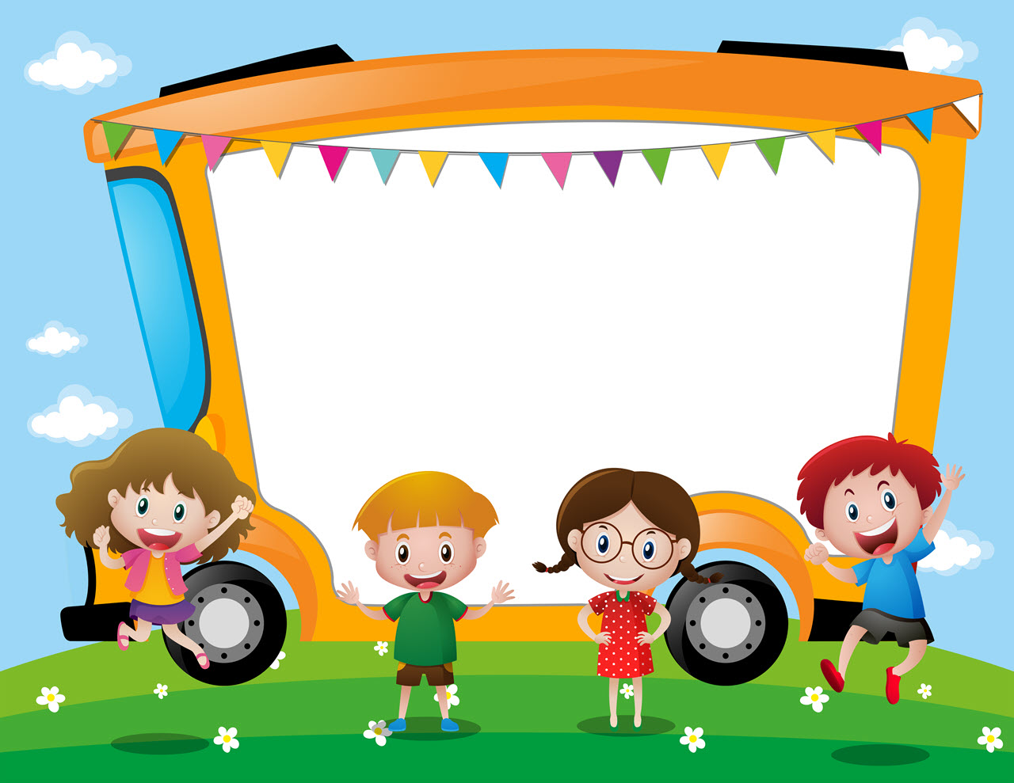
KHỞI ĐỘNG

Slide 5
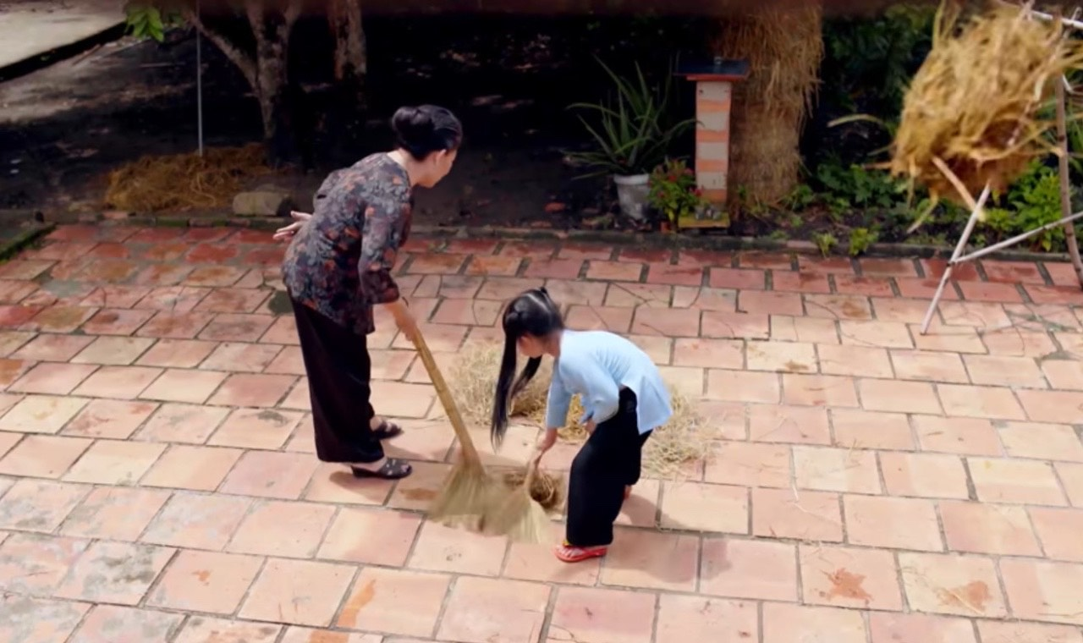

Slide 6

Bài 4: An toàn khi sử dụng đồ dùng trong nhà
(Tiết 1)

Slide 7



YÊU CẦU CẦN ĐẠT
Kể được tên một số đồ dùng sắc nhọn có
trong nhà.
Biết được nếu sử dụng đồ dùng sắc nhọn
không cẩn thận có thể gặp nguy hiểm.
Biết cách sử dụng an toàn đồ dùng sắc nhọn.

Slide 8
KHÁM PHÁ

Slide 9
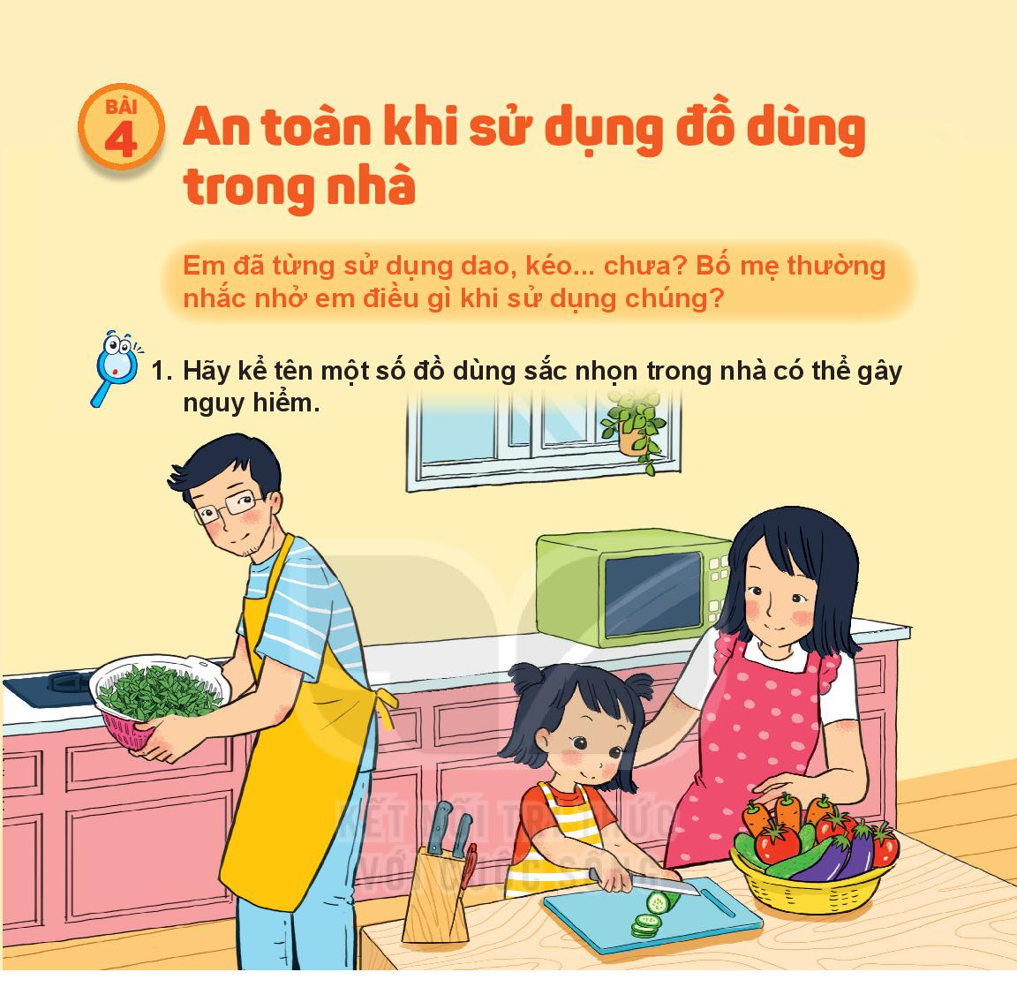
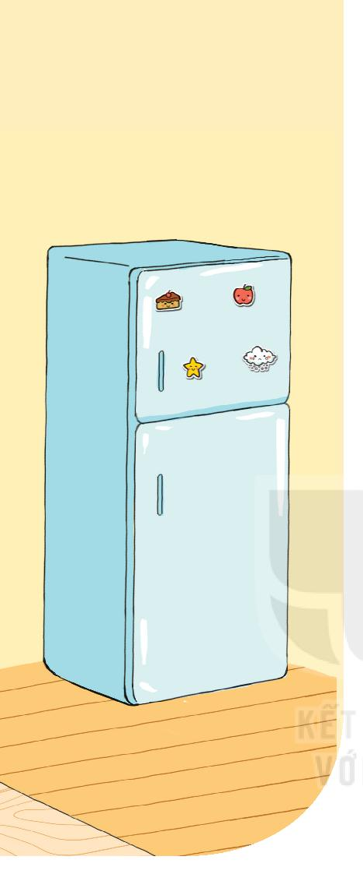
Mở sách Bài 4
(trang 18)

Slide 10
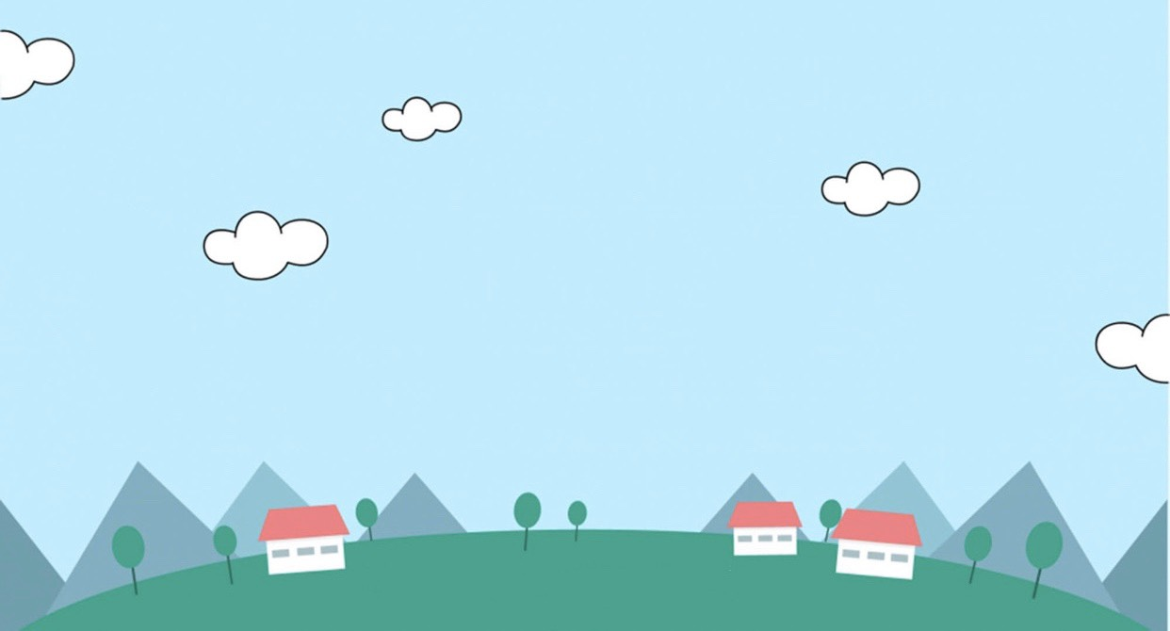
Em hãy kể tên một số đồ dùng sắc nhọn
trong nhà có thể gây nguy hiểm.

Slide 11

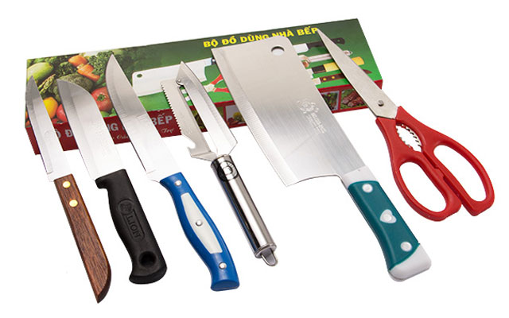

Slide 12
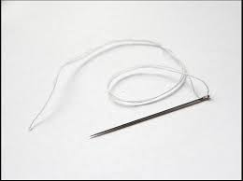
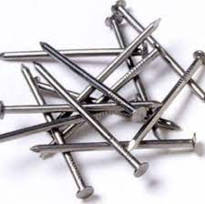
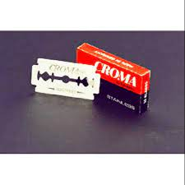
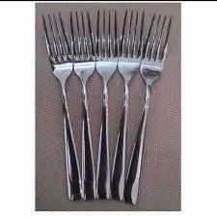

Slide 13
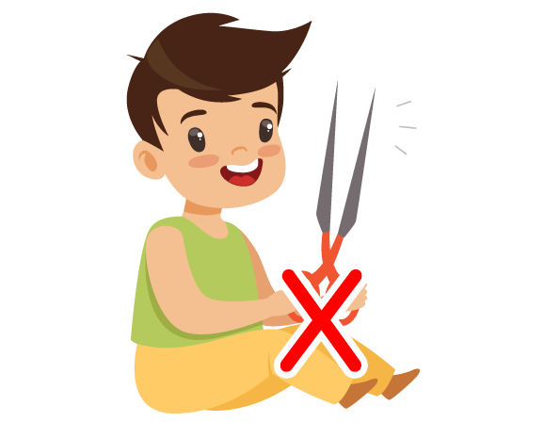
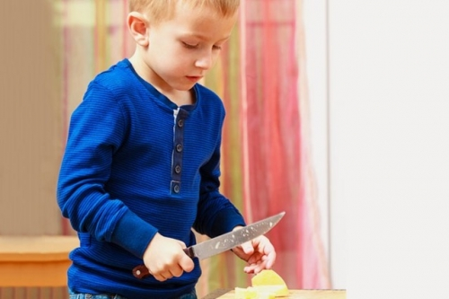

Slide 14

Các bạn hãy cẩn thận với
đồ dùng sắc nhọn nhé!

Slide 15


Slide 16

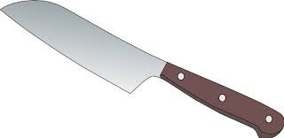
Nói với bạn cách sử dụng an toàn đồ dùng sắc nhọn.
Cách dùng dao để cắt thức ăn
mũi dao
sống dao
lưỡi dao
cán dao

Slide 17
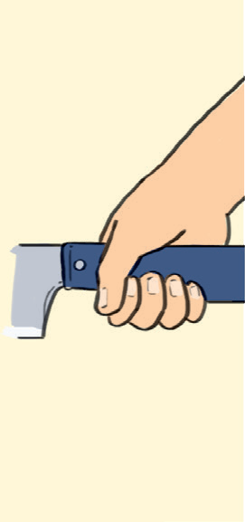
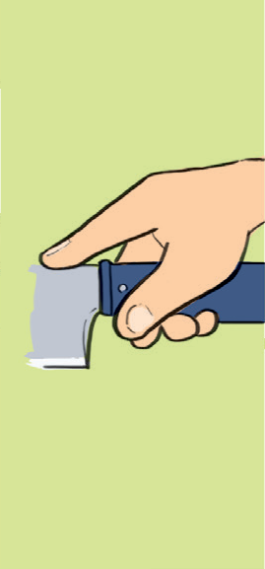
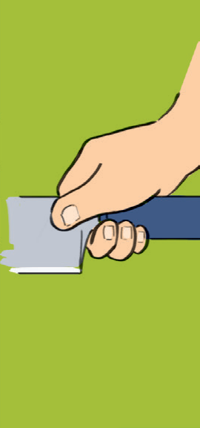


Nói với bạn cách sử dụng an toàn đồ dung sắc nhọn.
1

Slide 18
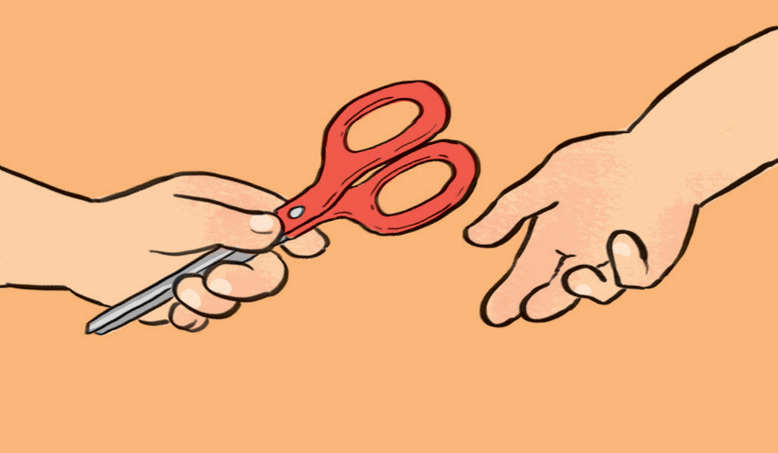
Nói với bạn cách sử dụng an toàn đồ dung sắc nhọn.
2

Slide 19
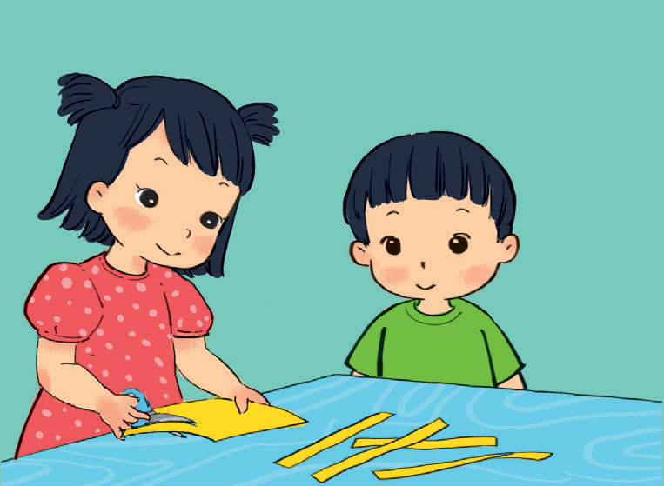
Nói với bạn cách sử dụng an toàn đồ dùng sắc nhọn.
Em cầm kéo như chị và cắt từ từ. Đừng để tay giữ giấy gần lưỡi kéo nhé!
3

Slide 20


Slide 21

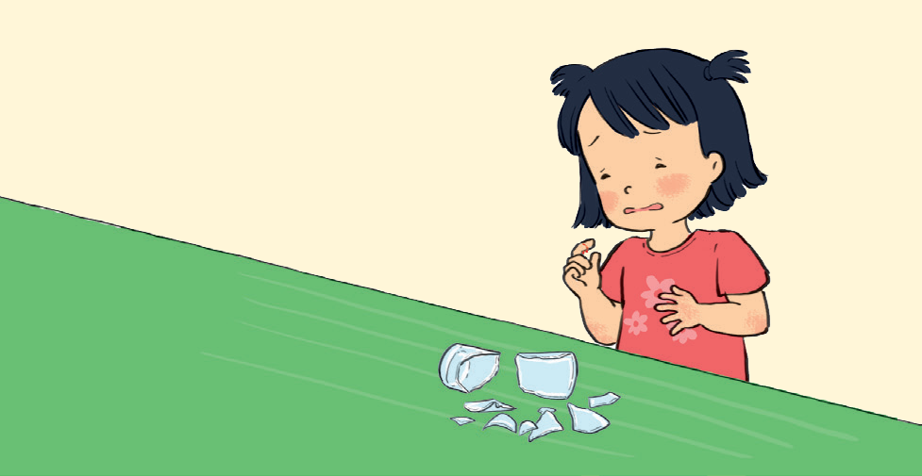

Khi bị đứt tay, em cần làm gì?
1

Slide 22

2

Slide 23


KẾT LUẬN:
Khi sử dụng dao, kéo hoặc những đồ dùng dễ vỡ và sắc nhọn, cần phải cẩn thận để tránh bị thương nhé.

Slide 24

ĐỊNH HƯỚNG BÀI HỌC SAU
Bài 4: An toàn khi sử dụng đồ dùng trong nhà
(Tiết 2)

Slide 25


CHÚC CÁC CON HỌC SINH
CHĂM NGOAN, HỌC GIỎI!

